Slide 1
PHÒNG GIÁO DỤC VÀ ĐÀO TẠO QUẬN LONG BIÊN
Trường Tiểu học Phúc Lợi
TẬP LÀM VĂN
LUYỆN TẬP TẢ NGƯỜI
(Tả hoạt động)

Slide 2

NHỮNG ĐIỀU CẦN LƯU Ý
Chuẩn bị sẵn sàng đồ dùng học tập, sách Tiếng Việt 5.
Tập trung lắng nghe và làm theo yêu cầu của cô giáo.
Hoàn thành bài tập cô giao.

Slide 3
KHỞI ĐỘNG
1. Hãy nêu bố cục của bài văn tả người thường gồm mấy phần?
2. Khi tả ngoại hình ta cần lưu ý gì?

Slide 4
KHÁM PHÁ
YÊU CẦU CẦN ĐẠT
Xác định được bố cục của một bài văn tả người.
Xác định những chi tiết miêu tả hoạt động của người.
Viết đoạn văn miêu tả hoạt động.

Slide 5
Tập làm văn
Luyện tập tả người
(Tả hoạt động)
1. Đọc bài văn sau và thực hiện các yêu cầu nêu ở bên dưới:
Xác định các đoạn của bài văn.
b) Nêu nội dung chính của từng đoạn.
c) Tìm những chi tiết tả hoạt động của bác Tâm trong bài văn.
Thảo luận nhóm

Slide 6
Công nhân sửa đường
Bác Tâm, mẹ của Thư, đang chăm chú làm việc. Bác đi một đôi găng tay bằng vải rất dày. Vì thế, tay bác y như tay một người khổng lồ. Bác đội nón, khăn trùm gần kín mặt, chỉ để hở mỗi cái mũi và đôi mắt. Tay phải bác cầm một chiếc búa. Tay trái bác xếp rất khéo những viên đá bọc nhựa đường đen nhánh vào chỗ trũng. Bác đập búa đều đều xuống những viên đá để chúng ken chắc vào nhau. Hai tay bác đưa lên hạ xuống nhịp nhàng. Dường như bác đang làm một việc gì đấy rất nhẹ nhàng chứ không phải là công việc vá đường vất vả kia. Chỉ có mảng áo ướt đẫm mồ hôi ở lưng bác là cứ loang ra mãi.
Mảng đường hình chữ nhật đen nhánh hiện lên, thay thế cho cái ổ gà quái ác lúc trước. Thư say sưa ngắm miếng vá hình chữ nhật, thơm mùi nhựa đường hăng hắc ấy, rồi ôm cổ mẹ:
Đẹp quá! Mẹ vá đường cũng khéo như vá áo ấy!
Bác Tâm đứng lên, vươn vai mấy cái liền. Bác nheo mắt nhìn mặt đường. Nắng chói chang. Một nụ cười làm rạng rỡ khuôn mặt bác. Theo Nguyễn Thị Xuyến

Slide 7
1. Đọc bài văn sau và thực hiện các yêu cầu nêu ở bên dưới:
Xác định các đoạn của bài văn.
(3 đoạn)
- Đoạn 1 : “Bác Tâm, mẹ của Thư.......cứ loang ra mãi”
- Đoạn 2 : “Mảng đường hình chữ nhật.......khéo như vá áo ấy”
- Đoạn 3 : Phần còn lại.

Slide 8
1. Đọc bài văn sau và thực hiện các yêu cầu nêu ở bên dưới:
b) Nêu nội dung chính của từng đoạn.
Đoạn 1 : Tả bác Tâm đang vá đường
Đoạn 2 : Tả kết quả lao động của bác Tâm
Đoạn 3 : Tả bác Tâm đứng trước mảng đường vừa vá xong

Slide 9
1. Đọc bài văn sau và thực hiện các yêu cầu nêu ở bên dưới:
c) Tìm những chi tiết tả hoạt động của bác Tâm trong bài văn.
- Tay phải cầm búa, tay trái xếp rất khéo những viên đá bọc nhựa đường đen nhánh
- Bác đập búa đều đều xuống những viên đá, hai tay đưa lên hạ xuống nhịp nhàng
- Bác đứng lên vươn vai mấy cái liền. Bác nheo mắt nhìn mặt đường

Slide 10
LUYỆN TẬP

Slide 11
2. Viết một đoạn văn tả hoạt động của một người mà em yêu mến
Gợi ý
Người đó có thể là người thân trong gia đình em, là cô giáo (thầy giáo), bạn bè hoặc một ca sĩ em yêu thích, …

Slide 12
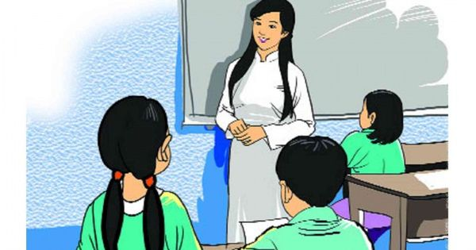

Slide 13
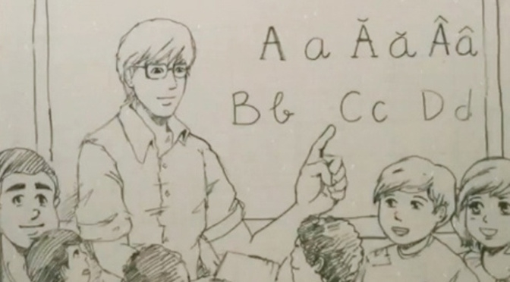

Slide 14
2. Viết một đoạn văn tả hoạt động của một người mà em yêu mến
Gợi ý
Người đó có thể là người thân trong gia đình em, là cô giáo (thầy giáo), bạn bè hoặc một ca sĩ em yêu thích, …
Em cần tả hoạt động của người đó qua một công việc cụ thể, ví dụ: tả mẹ nấu cơm, bố đọc báo, anh tập thể dục hoặc ca sĩ đang hát, …
Nhớ lại các kết quả quan sát để đưa được vào đoạn những chi tiết chính xác về hoạt động của người mà em chọn để tả.

Slide 15
Mẹ em là người luôn yêu thích việc nấu ăn và là một đầu bếp giỏi. Mẹ thường ăn mặc gọn gàng, tóc búi cao, rửa tay thật sạch rồi mới vào bếp. Mẹ cho thịt vào lò vi sóng để rã đông. Trong thời gian chờ thịt rã đông, mẹ vo gạo nấu cơm. Sau đó, mẹ lấy thịt ra đặt trên thớt và bắt đầu thái thịt. Tay trái mẹ giữ thịt, tay phải mẹ cầm dao đưa từng nhát thận trọng thái tảng thịt ra từng lát mỏng. Mẹ ướp gia vị, khéo léo trộn thịt vào gia vị rồi bắt đầu gọt rau củ. Bàn tay thon đẹp của mẹ thao tác nhanh gọn, khéo léo. Chỉ trong năm, mười phút là rau củ đã được gọt, nhặt rửa sạch sẽ. Mẹ bật bếp, đặt chảo lên bếp, Khi dầu trong chảo nóng lên, mẹ em trút thịt vào chảo nghe một tiếng “xèo” nhẹ rồi nhanh tay đảo thịt. Từng lát thịt đã thấm gia vị được trộn đều trong chảo, mùi thơm bắt đầu bốc lên thật hấp dẫn. Mẹ bớt lửa rồi lăn đi lăn lại miếng thịt cho sém vàng. Khuôn mặt mẹ hồng lên vì hơi nóng của bếp. Mắt mẹ long lanh, hấp háy ánh cười. Cùng lúc với việc làm món thịt rang, mẹ hầm thịt nấu canh. Cẩn thận đưa vả vớt bọt thịt ra ngoài, mẹ trút rau củ vào nồi thịt hầm. Xong đâu đấy mẹ rửa tay rồi gọi các con dọn cơm. Mẹ em nấu ăn rất ngon. Em thích phụ làm bếp và dọn cơm giúp mẹ

Slide 16
Cô giáo em cao cao, dáng người thon gọn, mặc áo dài rất đẹp. Cô vào lớp, dịu dàng mời cả lớp ngồi xuống. Bắt đầu giờ học, cô nhẹ nhàng viết lên bảng dòng chữ rất đẹp, mềm mại. Cô giảng bài rất dễ hiểu. Giọng đọc của cô ấm áp và truyền cảm. Khi giảng bài, khuôn mặt của cô luôn tươi cười biểu lộ sự thân thiện. Bàn tay cô nhẹ nhàng đánh nhịp theo từng câu văn, câu thơ. Đôi mắt cô luôn nhìn thẳng về phía học sinh thể hiện sự cổ vũ, động viên chúng em. Cô giảng bài say sưa đến nỗi trán cô lấm tấm những giọt mồ hôi mà cô vẫn không để ý. Thỉnh thoảng cô đi xuống lớp xem chúng em ghi bài, thảo luận nhóm. Trong bài giảng, cô thường đặt câu hỏi từ dễ đến khó để kích thích sự suy nghĩ của tất cả học sinh trong lớp.Trong những giờ học căng thẳng, cô thường kể cho chúng em nghe những mẩu chuyện ngắn rất hay và bổ ích. Cả lớp em ai cũng yêu quý và kính trọng cô.

Slide 17
VẬN DỤNG

Slide 18
- Dựa theo các ý quan sát được, viết đoạn văn tả hoạt động của một người mà em yêu mến vào tập
- Trình bày đoạn văn trước lớp

Slide 19
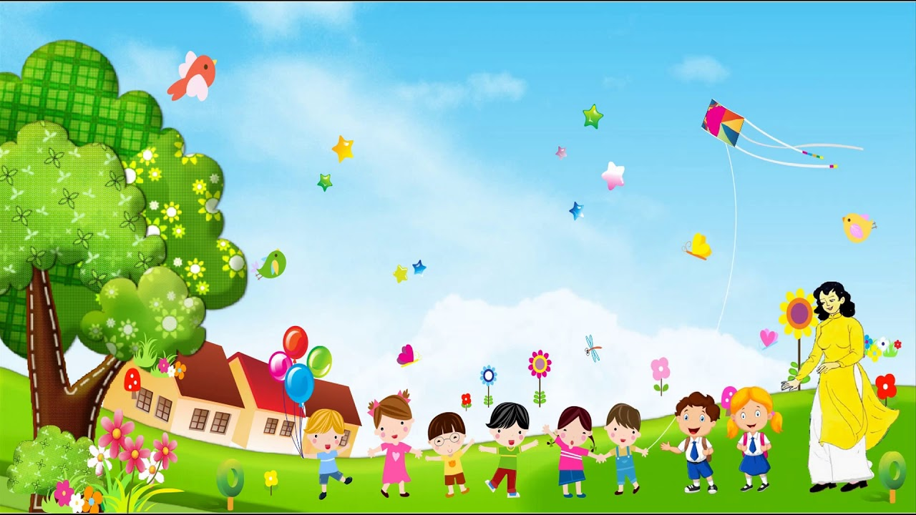

CHÚC CÁC EM:
CHĂM NGOAN, HỌC TỐT!
CHÀO TẠM BIỆT
CÁC EM!

